Slide 1
TIẾNG VIỆT 1
Tập 2
Tuần 24
Bài 127: oang - oac

Slide 2



Bài 127: oang - oac

Slide 3



Slide 4

TẬP ĐỌC

Slide 5
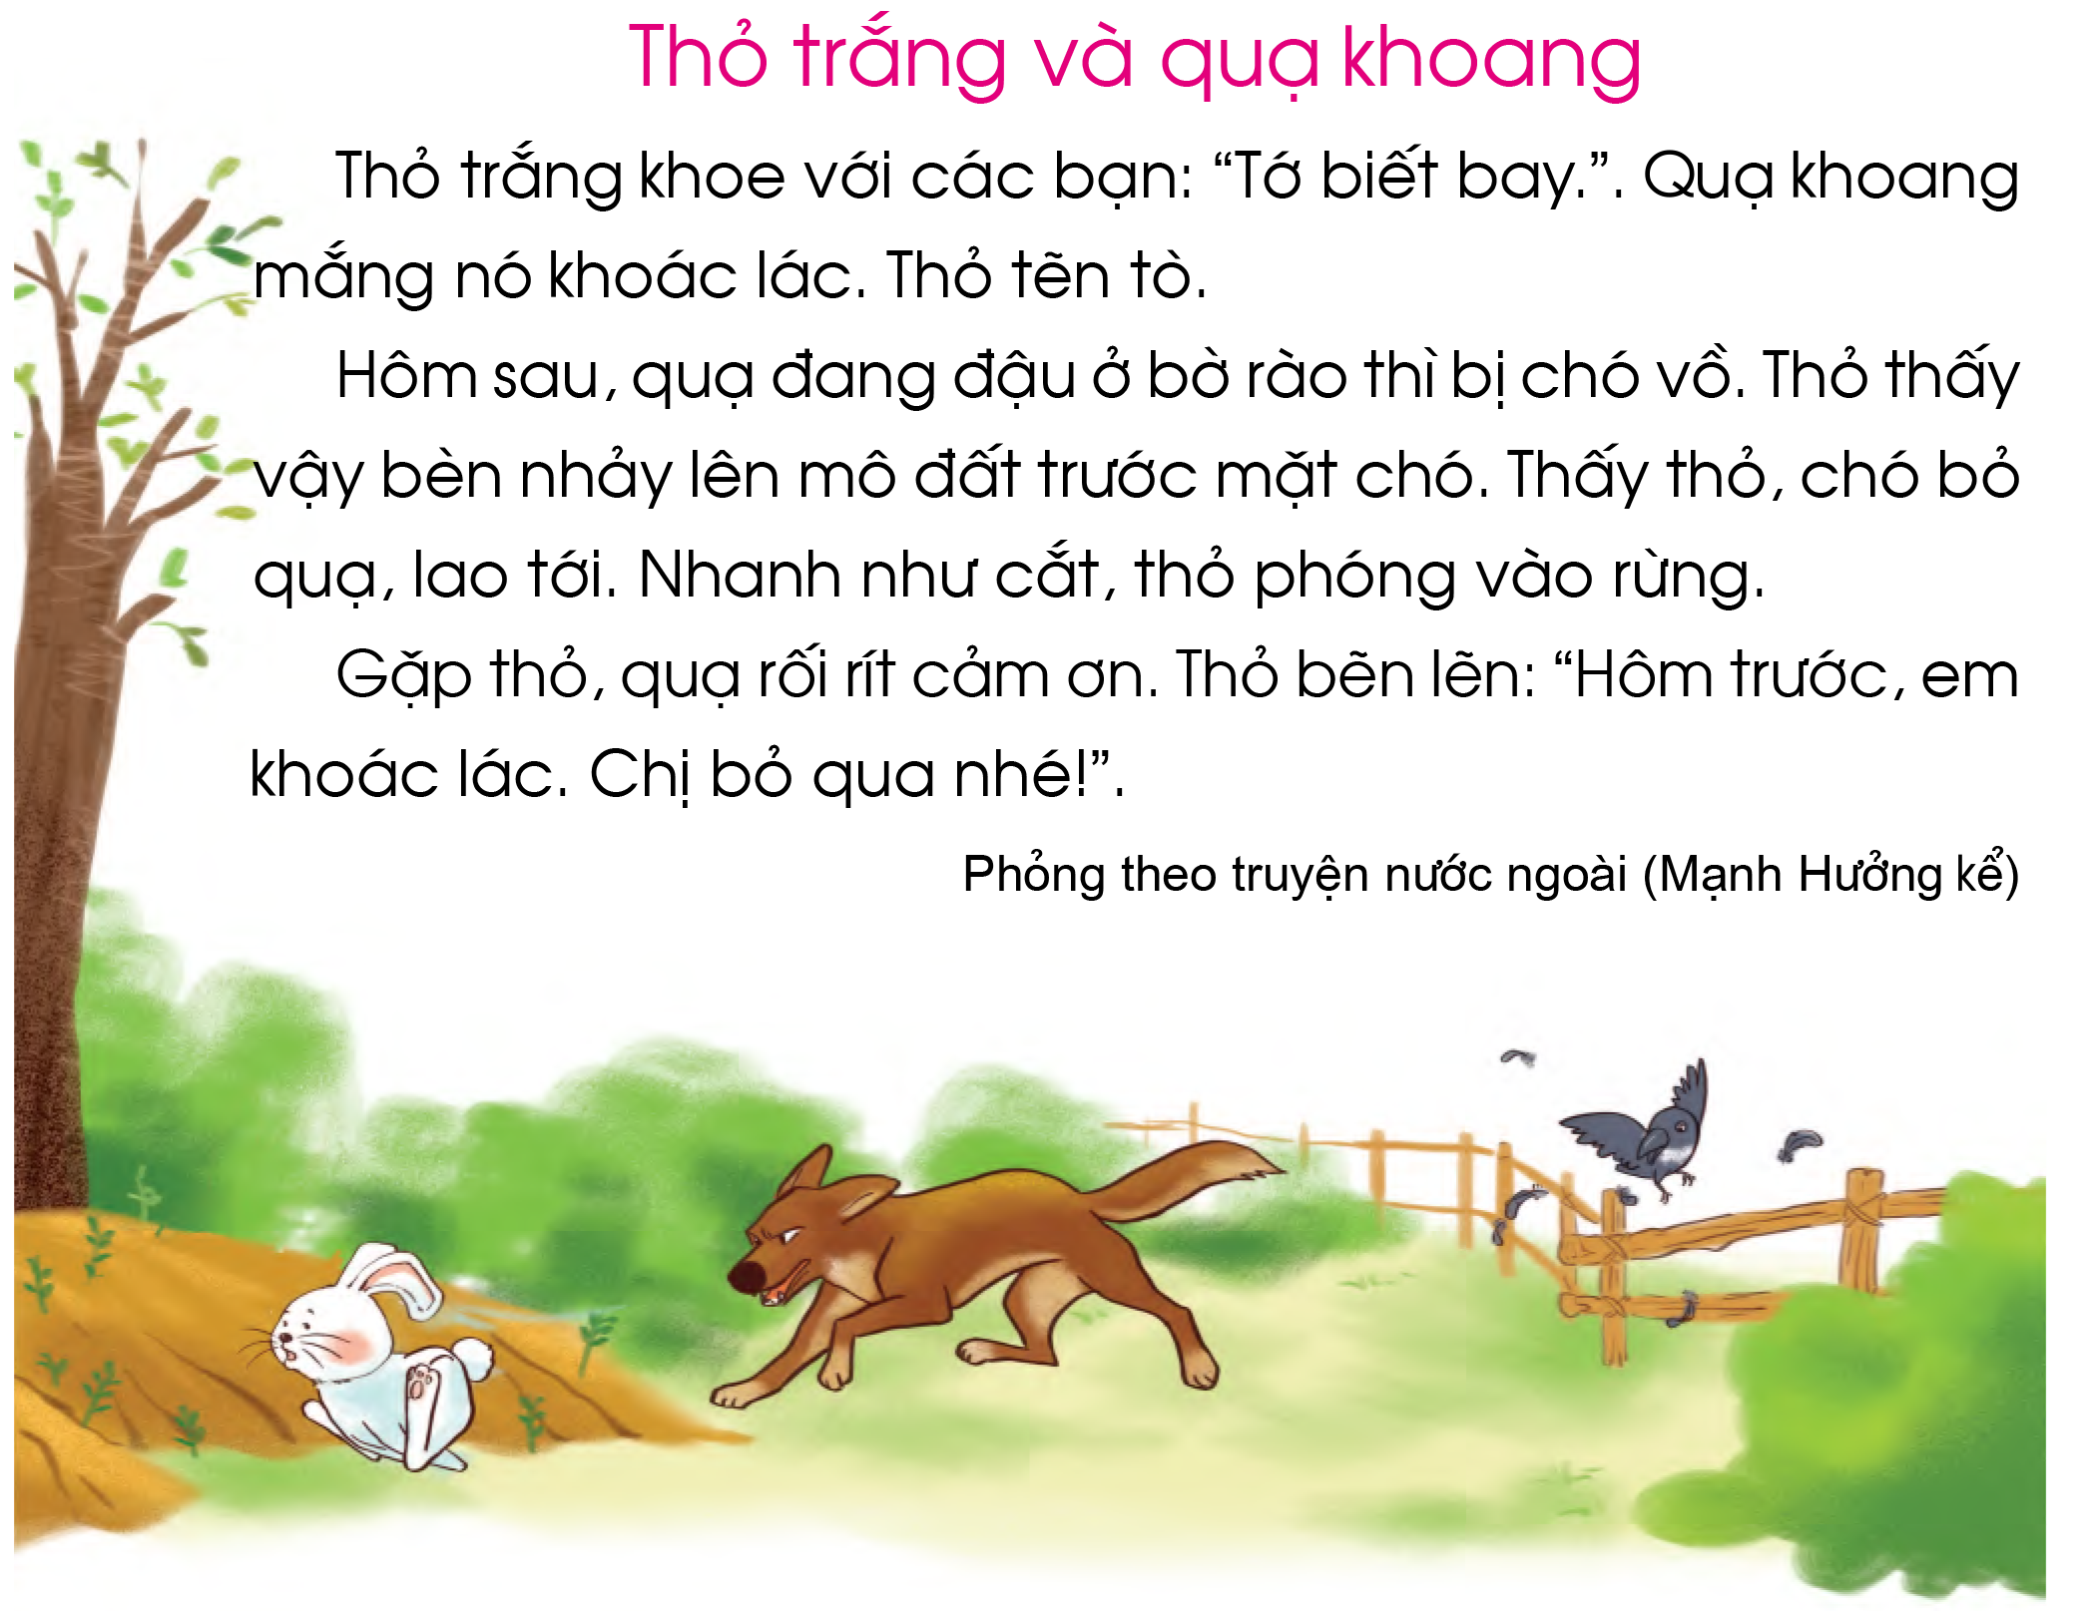

Slide 6

quạ khoang
Khoác lác
tẽn tò
nhảy lên
nhanh như cắt

Slide 7
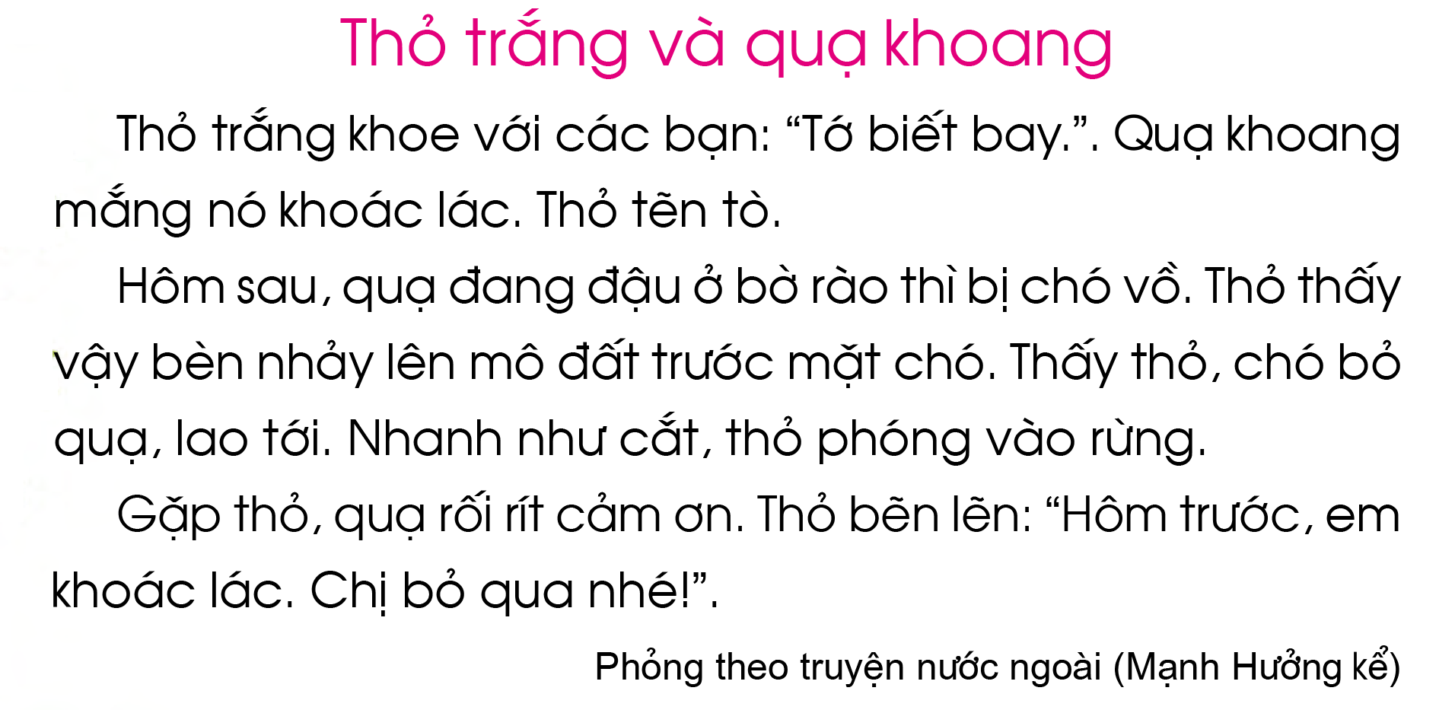

Slide 9

TÌM HIỂU BÀI

Slide 10
